Slide 1

Rethinking the necessity of image fusion in high-level vision tasks: A practical infrared and visible image fusion network based on progressive semantic injection and scene fidelity
汇报人：秦香玉

Slide 2

目 录
研究背景
网络框架+损失函数
实验分析
论文总结

Slide 3
一、研究背景
大多数现有的图像融合算法主要侧重于提高融合图像的视觉吸引力。尽管有一些语义驱动的方法考虑了下游应用的语义需求，但与特征级融合相比，它们都没有显示出图像级融合的潜力，它们直接在多模态特征上而不是在融合图像上完成高级视觉任务。面临的问题如下：
现有的基于特征级融合的方法仅针对特定的任务(例如,语义分割、目标检测和跟踪)进行裁剪，未能有效地推广到其他任务中。
将现有的特征级融合模块应用于这些新颖的主干往往需要繁琐的重新设计，特征融合模块和骨干之间的差距限制了基于特征级融合的方案追求更高性能的潜力。
有的基于语义驱动的图像融合方法仅在高层视觉任务中证明了融合图像相对于单模态图像(即红外或可见光图像)的优越性。然而，与特征级融合相比，它们并没有挖掘图像级融合的潜力，这使得图像级融合的发展陷入困境。

Slide 4
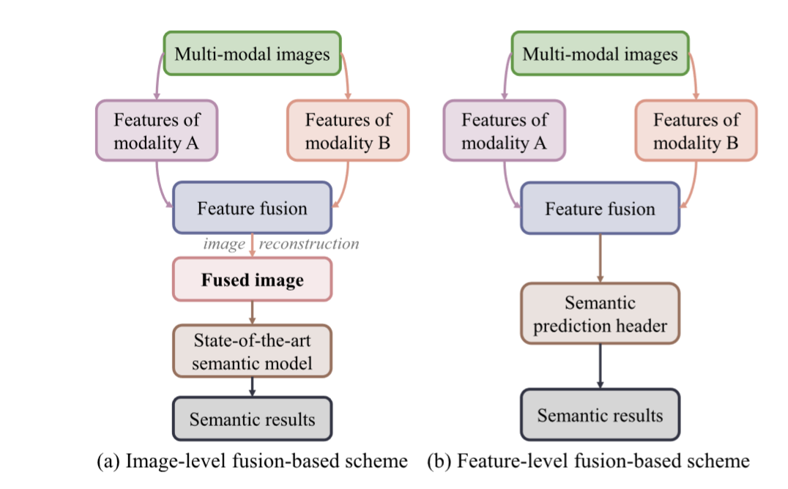
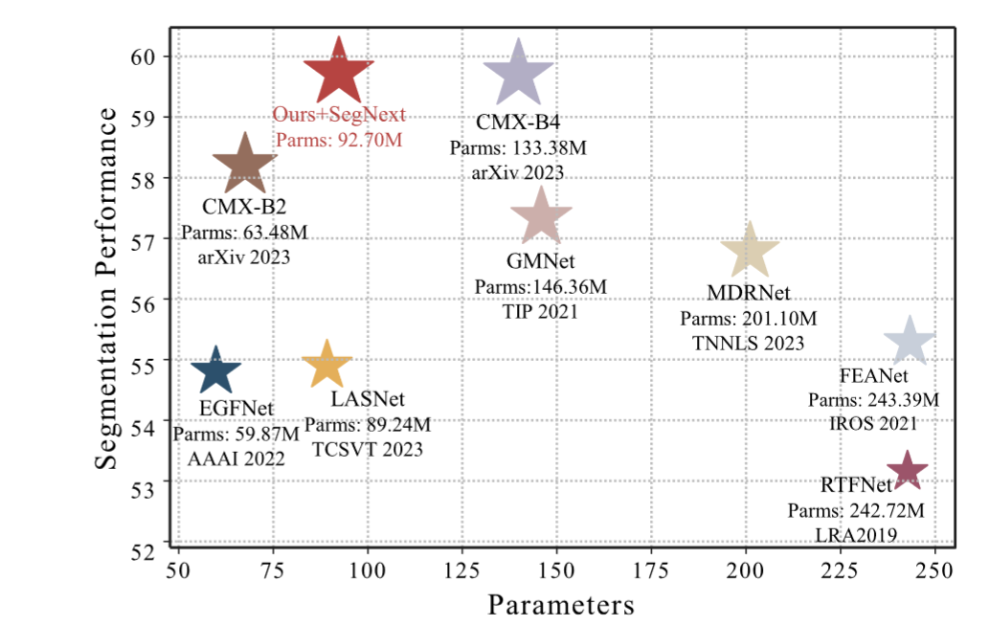
特征级融合框架和图像级融合框架
提出的方法与目前存在的方法的对比
此图是特征级融合和图像级融合的框架图，对于高级视觉任务，（b）图是一个主流的技术。
提出的方法与模态共享特征提取网络、模态独立特征提取网络的对比，无论是在参数上还是性能上都得到了好的提升。

Slide 5
贡献：
首次证明，对于高级视觉任务，多模态图像级融合可以以较低的计算负载实现与多模态特征级融合相当的性能。这说明了图像融合在高层视觉任务中的必要性。
在特征层面向融合网络中逐步注入语义特征，从而保证了具有丰富语义线索的融合结果对任意高层骨干具有友好性和鲁棒性。此外，设计了一条与图像融合路径平行的场景保真路径来约束融合模块以保留源图像的完整信息。
大量实验表明，与图像级和特征级融合算法相比，我们提出的方法在视觉感知和高层语义方面的优越性

Slide 6
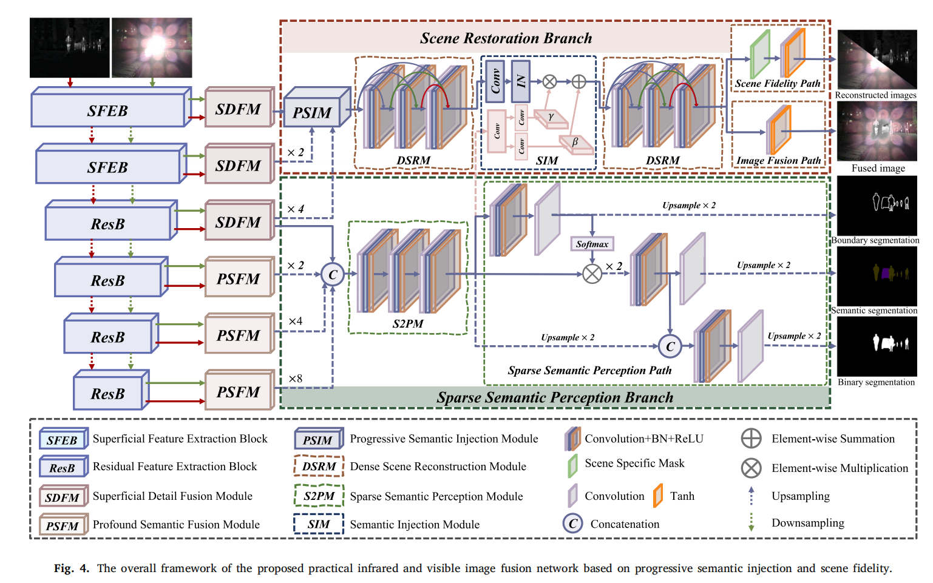
二、网络框架
该方法涉及两个分支：场复分支和稀疏语义感知分支。
场景恢复分支包含场景保真路径和图像融合路径。两条路径共享渐进式语义注入模块（PSFM）、密集场景重建模块（DSRM)、语义注入模块（SIM）、密集场景重建模块（DSRM）。
语义感知分支由稀疏语义感知模块( S2PM )和稀疏语义感知路径( S2P2 )组成，其中S2P2由3个任务特定的头组成，用于从不同角度感知稀疏语义。表面特征包含大量的低级信息，即细节信息，这些信息可能会对高级视觉任务的表现产生负面影响。因此，我们的稀疏语义感知分支只利用深层特征和最后的浅层特征来预测边界、语义和二值分割结果。

Slide 7
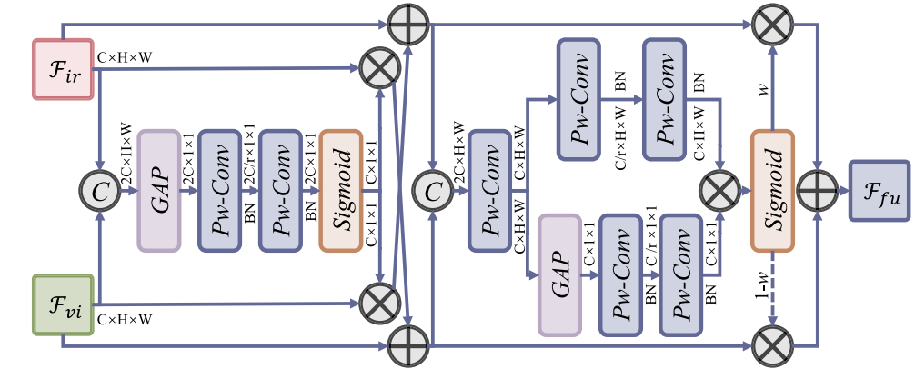
2.1 浅层特征融合
提出了一种基于通道-空间注意力机制的浅层细节融合模块( SDFM )来整合浅层特征。SDFM的体系结构如图所示。特别地，我们将红外和可见光特征在通道维度上进行拼接，然后将其输入到由卷积和池化操作组成的通道注意力模块中，以生成注意力权重。

Slide 8
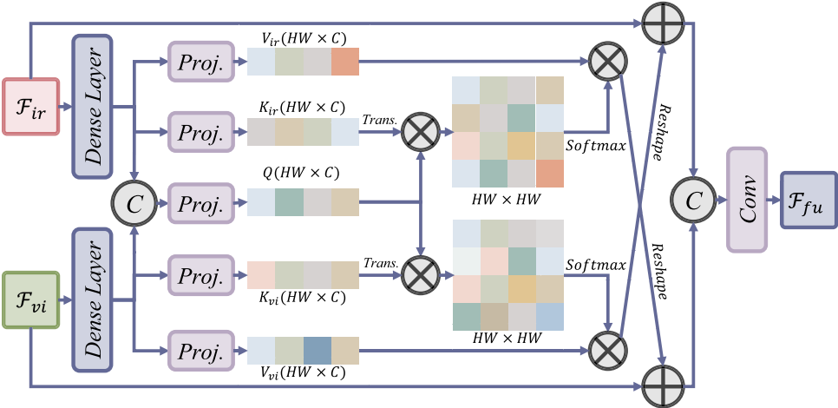




2.2 深层特征融合
高级视觉任务往往需要丰富的上下文信息来进行全面的理解，我们开发了基于交叉注意力的深度语义融合模块( PSFM )来整合深度特征。

Slide 9
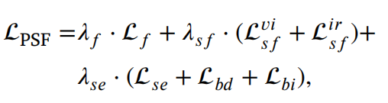

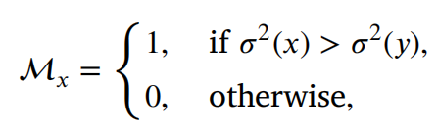
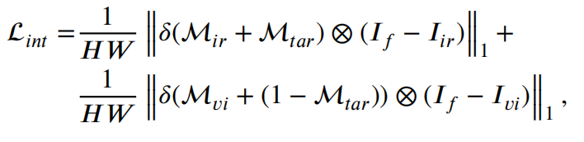


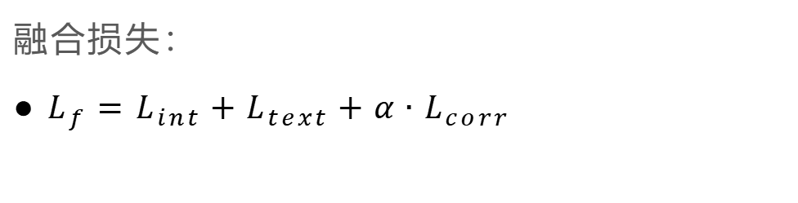
损失函数
附加损耗:
融合损失：
$L_{f}=L_{int}+L_{text}+{α∙L}_{corr}$
一方面，以方差为表征的红外图像的高对比度特性有望得到保留。因此，通过比较红外和可见光图像的方差来生成对比度掩模，以指导融合网络自适应地保留源图像中的高对比度区域。
另一方面，利用显著目标掩膜引导融合网络，保留红外图像中的显著目标。具体来说，从语义分割标签中很容易生成显著性目标掩码。

Slide 10
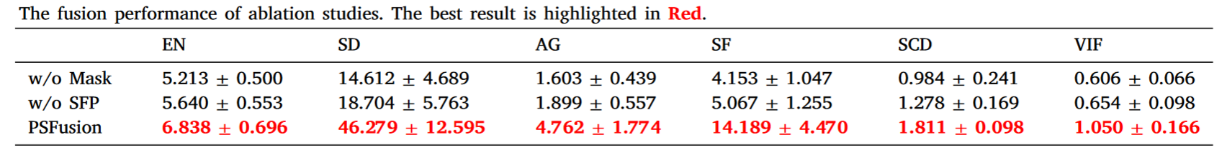
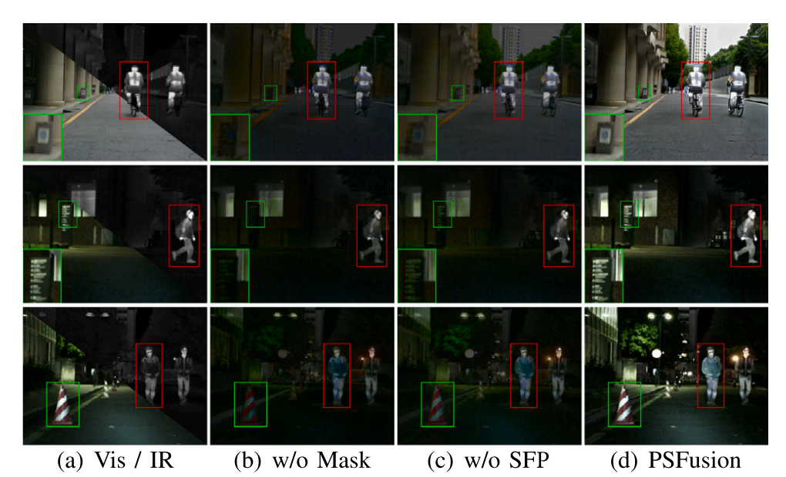

三、实验分析
数据集：MSRS 、M³FD、TNO、RoadScene
对比方法：GTF、DIDFuse、REN-Nest、FusionGAN、TarDAL、UMF-CMGR、SeAFusion、SwinFusion、U2Fusion
消融实验：
（1）无Mask、无SFP
无Mask：使用一般的强度损失来代替对比掩膜和目标掩膜构建的强度损失
去除场景保真度路径后：融合图像的视觉效果也受到了轻微的影响。融合结果不能保持突出物体的强度而不变形。
相比之下，我们的PSFusion在基于掩模的融合损失和场景保真度路径的协同约束下，可以保存重要的信息和处理恶劣的环境。

Slide 11
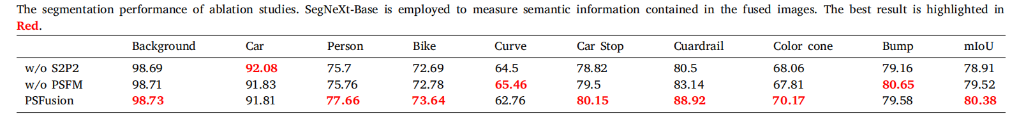
（2）无S2P2、无PSFM
稀疏语义感知路径分析：该方法利用稀疏语义感知路径（S2P2）提取足够的语义特征，并通过语义注入模块将其注入到融合网络中。去除稀疏语义感知路径后，分割模型对融合图像的分割性能显著下降。
深度语义融合模块分析：开发了基于交叉注意机制的深度语义融合模块（PSFM），对从源图像中提取的语义特征进行聚合。将PSFM替换为一个表面的细节融合模块，以验证其在聚合语义特征中的有效性。不使用PSFM融合不同域的语义特征，降低了融合图像的性能。这说明从全局的角度整合上下文语义特征可以完全利用和融合语义信息。

Slide 12
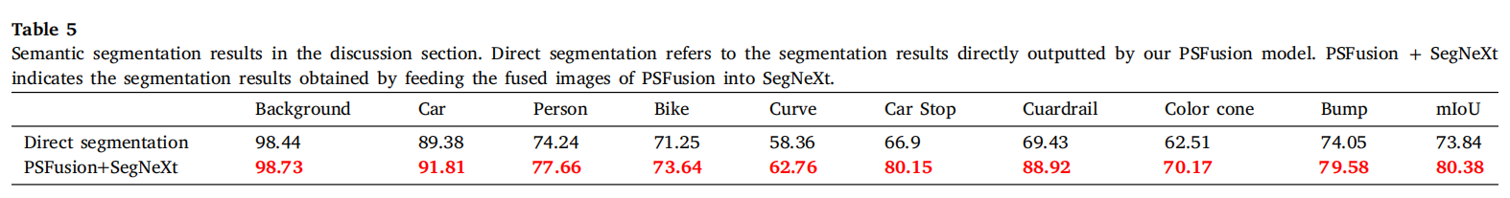
分割性能的分析：
语义分割部分的设计相对简单，主要目标是生成语义丰富的融合图像，语义分割只是一个辅助任务。通过实验结果发现，我们的模型直接输出的分割结果有显著的改进空间。这个问题背后有几个原因：
（1）首先，我们采用一个简单的主干，即ResNet-34作为基本特征提取网络，并引入两个表面特征提取块来缓解高级和低级视觉任务之间的冲突需求，这不可避免地影响了高级视觉任务的性能。其次，我们的S2P2只是利用简单的cnn来预测分割结果，而不涉及更多的新解码器，以避免增加计算负载。
（2）最后，我们将语义分割作为一个辅助任务，而不设计特定的模块来利用图像融合的先验来促进语义分割任务的改进。为了解决这些问题，一个潜在的改进方向是引入多任务学习，充分利用图像融合和高级视觉任务的互利，并将更先进的骨干集成到网络结构中。

Slide 13
四、论文总结
语义信息方面的设计：设计了一个包含边界分割、语义分割和二值分割的稀疏语义感知分支来提取足够的语义特征。然后，开发了一个语义注入模块，将这些语义特征逐步集成到融合网络中，这个思想很值得学习。
源图像完整信息的设计：在场景恢复分支中引入了一个场景保真度路径，负责重建源图像，以保持融合特征的场景保真度
在损失函数方面的设计：基于对比度掩模和显著目标掩模构建了一个特定的融合损失，以保证融合图像的视觉吸引力。
定量和定性分析表明，与特征级融合相比，图像级融合在高级视觉任务中的潜力，特别是在大规模模型的时代。特别是随着单峰语义分割技术的快速发展，语义驱动的图像级融合可以充分整合多模态数据和SOTA单模态分割技术的优势，而无需重新设计，从而更好地应对复杂的场景。

